Slide 1

Décoder chaque ligne d’une facture
Identifier les postes de coût : énergie, TURPE, taxes
Développer un regard critique
Cours 1 :
Lire et comprendre sa facture d’énergie
Objectifs :
1

Slide 2






Contexte du marché de l’électricité
Structure d’une facture
Détail des postes : énergie, réseau (TURPE), taxes
Facture de gaz
Étude de cas
Conseils et perspectives
2

Slide 3
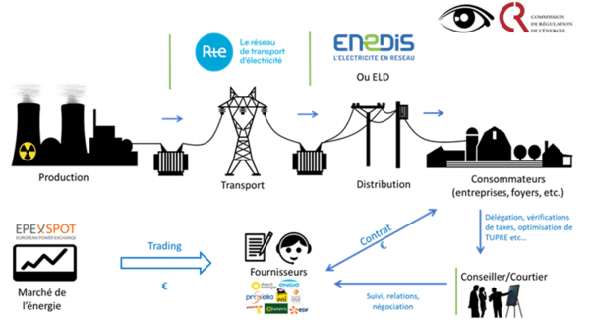

Contexte du marché de l’électricité
L’électricité : un bien marchand régulé.
Marché soumis à régulation et fiscalité.
Coûts répartis entre production, transport, distribution, taxes.
Pourquoi comprendre sa facture ?
→ Optimiser ses coûts, choisir son fournisseur, adapter sa puissance et sa consommation.

Slide 4
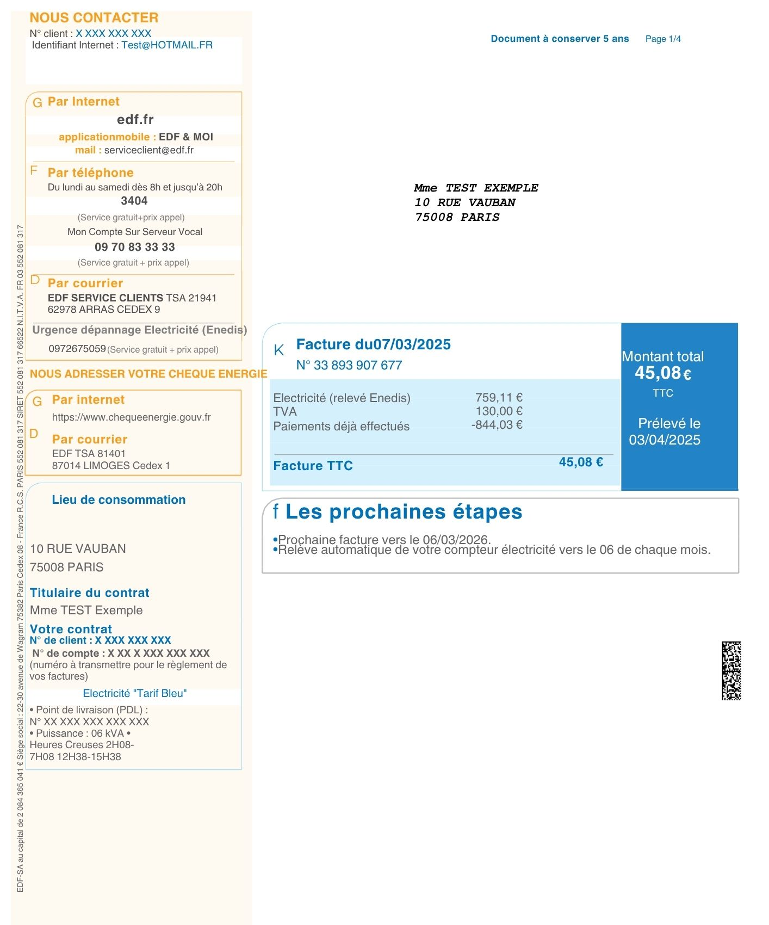
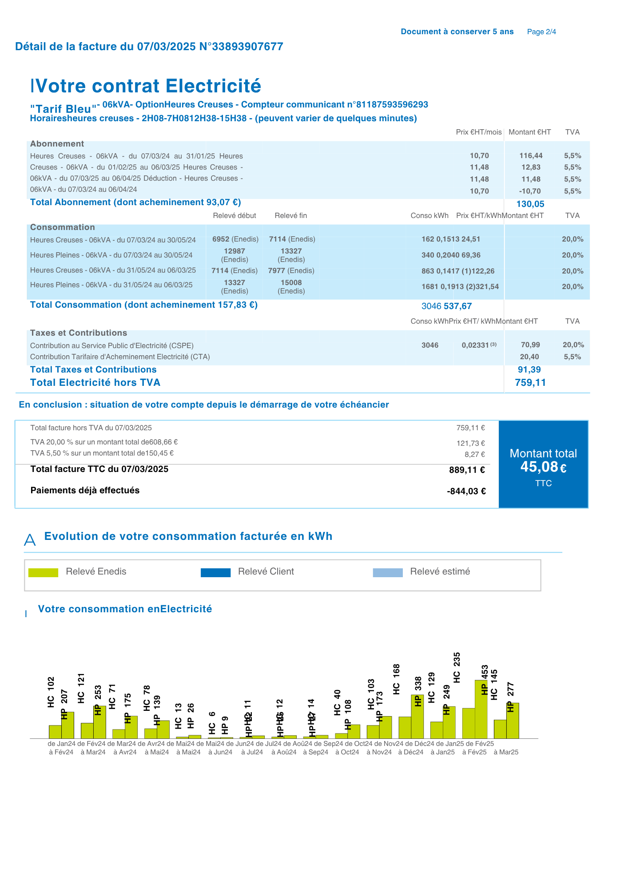
Architecture générale d’une facture électrique

Slide 5
Détail des postes : énergie, réseau (TURPE), taxes

Slide 6
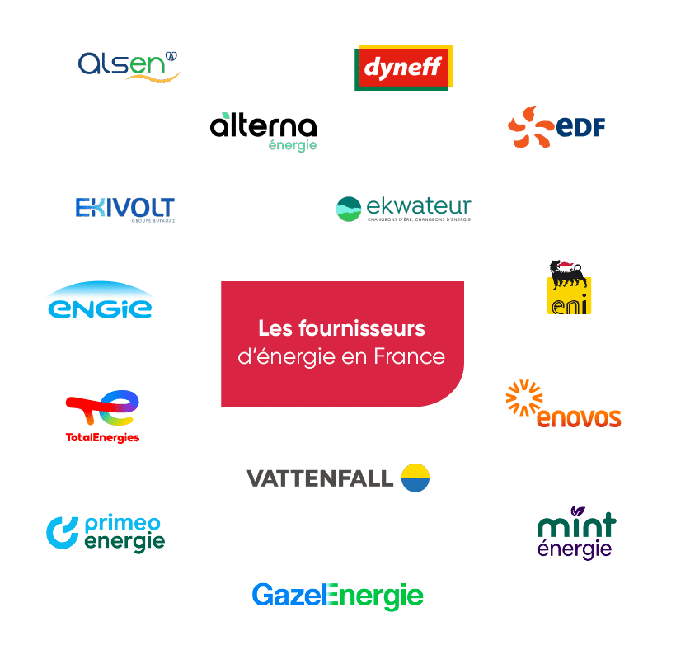
Le poste « Énergie »
Reflète le coût de fourniture du kWh
(achat + marge fournisseur).
Dépend de : type d’offre (régulée / marché), indexation, profil de conso.
Inclut parfois des composantes “énergies renouvelables”.
→ Enjeux : comparer les offres, comprendre les indexations.

Slide 7
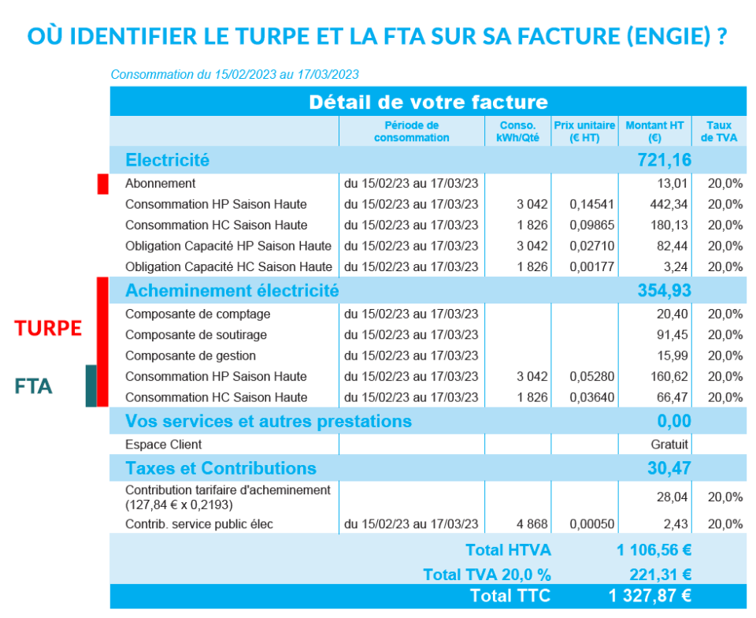
Le poste « Acheminement / Réseau / TURPE »
TURPE : Tarif d’Utilisation des Réseaux Publics d’Électricité et est composé de :
Financement du réseau (RTE / Enedis)
Composantes : soutirage, comptage, gestion, prestations techniques.
Fixé par la CRE sur périodes pluriannuelles (TURPE 7 : 2025–2028).
Représente jusqu’à 30–40 % de la facture.
FTA : Formule tarifaire d’acheminement

Slide 8

Détail des composantes du TURPE
Soutirage : part variable (kWh consommés)
Comptage : coûts des compteurs
Gestion : facturation, service client
Prestations techniques : dépassement, relevés spécifiques
Certaines composantes = fixes (abonnement)
D’autres = variables selon l’usage.

Slide 9
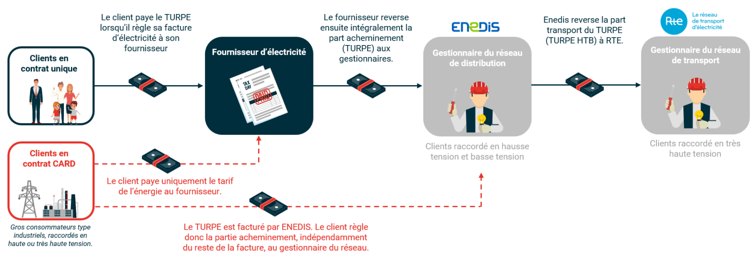
Fonctionnement du TURPE

Slide 10
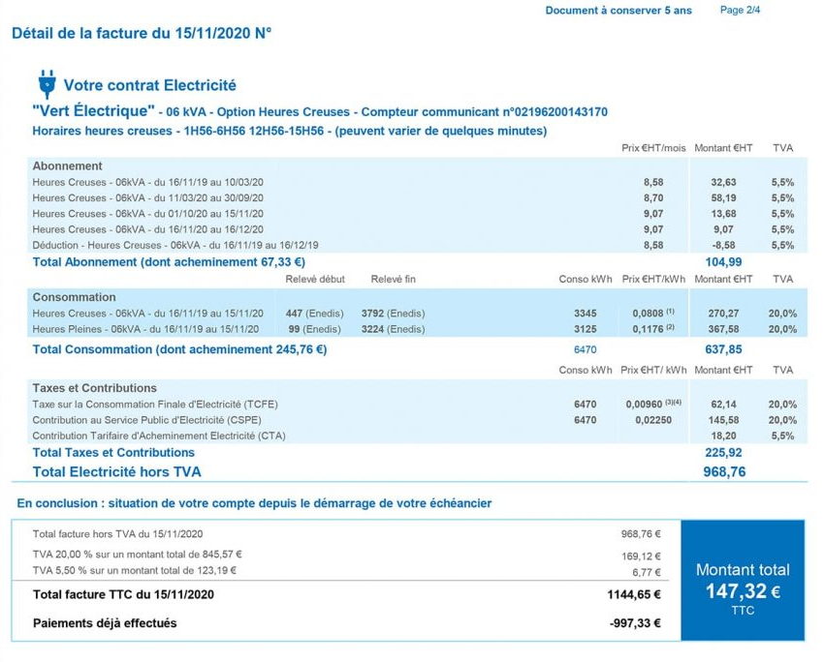
Taxes & contributions : aperçu général
Principales taxes :
Accise sur l’électricité (ex CSPE / TICFE)
Contribution Tarifaire d’Acheminement (CTA)
TVA
→ Les anciennes taxes locales TCFE ont été intégrées à l’accise depuis 2023

Slide 11

L’accise (ex CSPE / TICFE)
L’accise sur l’électricité est une taxe sur la consommation d’électricité, collectée par les fournisseurs.
Intègre désormais les anciennes taxes locales.
Soumise à la TVA.
Taux variable selon catégorie d’usager.
→ Depuis août 2025 : harmonisation fiscale.

Slide 12

La CTA (Contribution Tarifaire d’Acheminement)
Finance la retraite des personnels des industries électriques et gazières.
Calculée sur la part fixe du TURPE (abonnement et frais fixes d’acheminement).
Taux de la CTA : 21,93 % depuis 2021.
TVA de 20 % appliquée depuis 2025.

Slide 13

TVA sur l’électricité
S’applique sur tous les éléments (abonnement, consommation, taxes).
Historiquement :
Puissance ≤ 36 kVA : abonnement + CTA à 5,5 %, consommation + accise à 20 %.
Puissances > 36 kVA : taux plein de 20 % sur l’ensemble de la facture.
Depuis 2025 : taux unique de 20 %.
En entreprise : TVA déductible.
→ Vérifier toujours les montants HT et TTC.

Slide 14
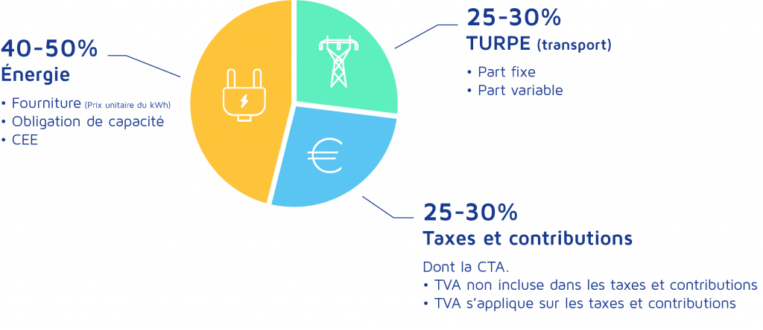
Répartition de la facture

Slide 15
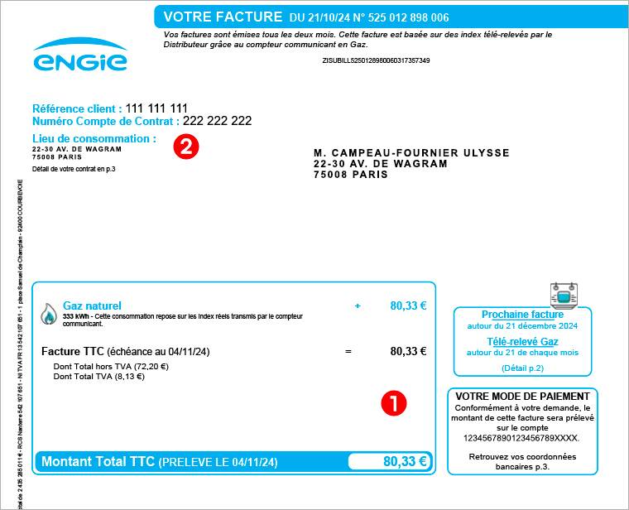
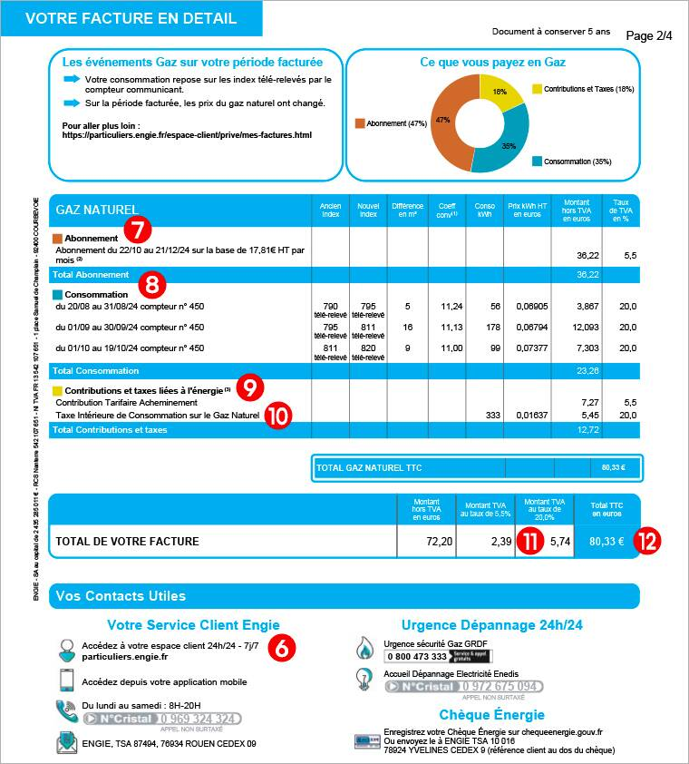
facture de gaz

Slide 16

La conversion kWh/m³
Le compteur de gaz mesure en m³
Facturation en kWh PCI
Conversion :
  $$kWh=m^{3}×Coefficientdeconversion$$
Ce coefficient dépend du pouvoir calorifique du gaz et de la région

Slide 17
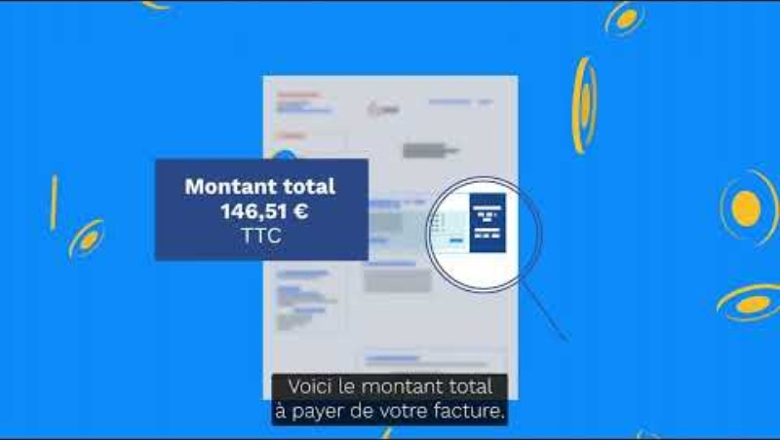
Vidéo « Comprendre sa facture d’électricité »
https://www.youtube.com/watch?v=jytW2MGxYjU
Notes:
Nous allons maintenant visionner une courte vidéo qui présente de façon visuelle les différentes rubriques d’une facture d’électricité.
“Comprendre sa facture d’électricité et de gaz” (YouTube)

Slide 18


Cas d’étude « Facture »
Réaliser le TD sur la facture électrique : Cliquer ici

Slide 19
Cas particulier : entreprises / sites haute puissance
Taux de TVA unique (20 %) sur toutes les factures
Réduction possible du TURPE (profil anticyclique, prévisible)
Réductions ou exonérations d’accise dans certains cas industriels
→ Sensibilisation aux enjeux économiques et réglementaires, l’impact du réseau de transport (HTB) est non négligeable

Slide 20

Sensibilisation aux évolutions (réformes, 2025)
TURPE 7 : nouveau barème 2025–2028
Harmonisation de la TVA (20 %)
Intégration des anciennes taxes locales (TCFE) dans l’accise
Réformes incitant à la flexibilité énergétique.
→ L’harmonisation de la TVA à 20% amène à une augmentation de la facture d’électricité

Slide 21

Limites, pièges et précautions
Points de vigilance :
Erreurs de relevé ou de calcul
Mauvais paramétrage heures creuses / pleines
Dépassement de puissance non anticipé
Contrat long terme : clause d’indexation complexe
Manque de transparence sur les taxes
Pour les entreprises : vérification de l’éligibilité à des réductions / exonérations
→ Développer un esprit critique.

Slide 22
Conseils pratiques pour maîtriser sa facture
Ajuster la puissance souscrite
Utiliser les heures creuses
Suivre sa consommation
Vérifier les exonérations possibles
Utiliser des comparateurs
Explorer l’autoconsommation / stockage.

Slide 23
Bilan & perspectives
Décomposition d’une facture : énergie / réseau / taxes.
Cas pratiques d’analyse et d’optimisation.
Spécificités industrielles et évolutions réglementaires.
Pour aller plus loin vous pouvez réaliser :
  Un audit énergétique de votre site/logement
  Comparer les offres du marché
  Envisager des solutions de flexibilité
  Suivre les évolutions réglementaires

Slide 25
Sources
EDF FR collectivité, EDF FR entreprise, EDF FR taxes et contributions
entreprises-collectivites.engie.fr
EDF solutions solaires
https://alliancedesenergies.fr/evolution-turpe/
atoo-energie
JeChange.fr
Opéra Energie
RSW
Ministère de la Transition Écologique
Que choisir ? (facture de gaz)
Notes:
Voici les sources utilisées lors de la présentation

